Slide 1



Slide 2
Viết lại từ chỉ hoạt động trong câu thơ dưới dây?
Buồn về một nỗi tháng giêng,
Con chim cái cú nằm nghiêng thở dài. Ca dao
Nằm và thở

Slide 3
Câu sau đây có những hoạt động nào được so sánh với nhau ?
Mỏ chị Cốc dùi xuống như muốn chọc xuyên cả đất.
Mỏ chị Cốc – đất
Mỏ chị Cốc – chọc
Dùi xuống – chọc xuyên

Slide 4
Thêm từ ngữ chỉ hoạt động vào câu sau:
Chuồn chuồn ….. thấp thì mưa,
..... cao thì nắng, ….. vừa thì râm.
Bay

Slide 5


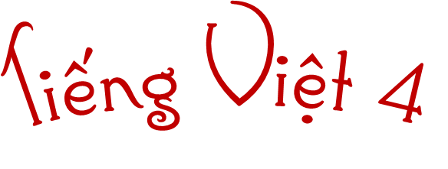




Slide 6
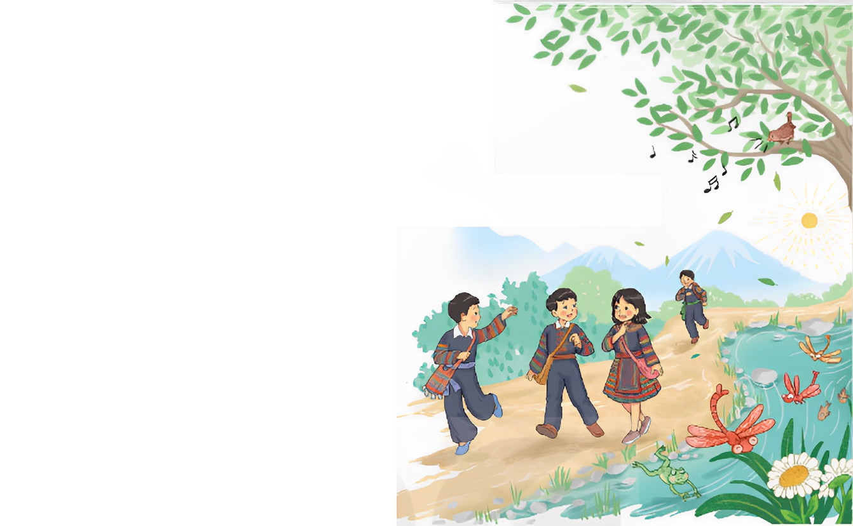










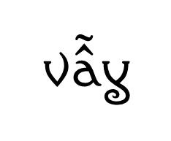
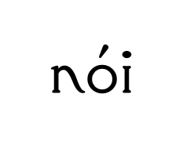
1. Tìm từ chỉ hoạt động thích hợp với người và vật trong tranh.
Thảo luận
nhóm

Slide 7
Từ chỉ hoạt động
Người
Vật
Notes:
Kích vào thẻ từ để về đúng vị trí

Slide 8
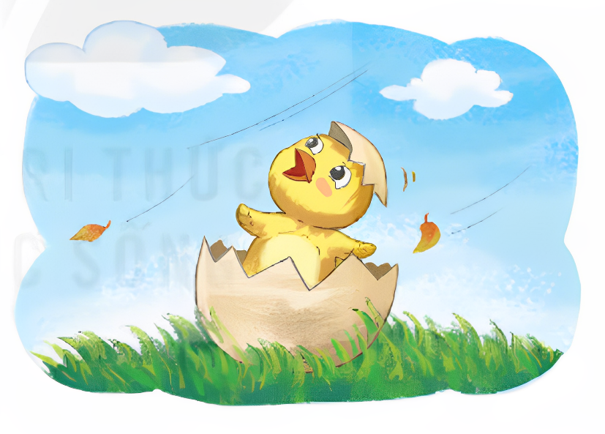

2. Các từ in đậm trong đoạn thơ dưới đây có điểm gì chung?
Trời xanh mà tôi yêu
Trời xanh ấy mang theo
Cả nỗi lo nỗi sợ:
Tô lo bão lo gió
Tôi sợ cắt sợ diều
Thoáng bóng nó nơi nào
Tôi nấp ngay cánh mẹ…
Notes:
HS chia sẻ cảm nghĩ

Slide 9
yêu
lo
Trạng thái cảm xúc
sợ

Slide 10


Động từ là từ chỉ hoạt động, trạng thái của sự vật.

Slide 11

3. Tìm động từ trong các câu tục ngữ dưới đây:
a. Yêu trẻ, trẻ đến nhà.
b. Thương người như thể thương thân
c. Uống nước nhớ nguồn.
d. Đi một ngày đàng, học một sàng khôn.
Từ chỉ hoạt động: đến, uống, đi, học
Từ chỉ cảm xúc: yêu, thương, nhớ

Slide 12
4. Dựa vào tranh ở bài tập 1, đặt câu có chứa 1 – 2 động từ
Trên cành cây, chim hót líu lo.
Các bạn nhỏ đang đi học.

Slide 13


Slide 14


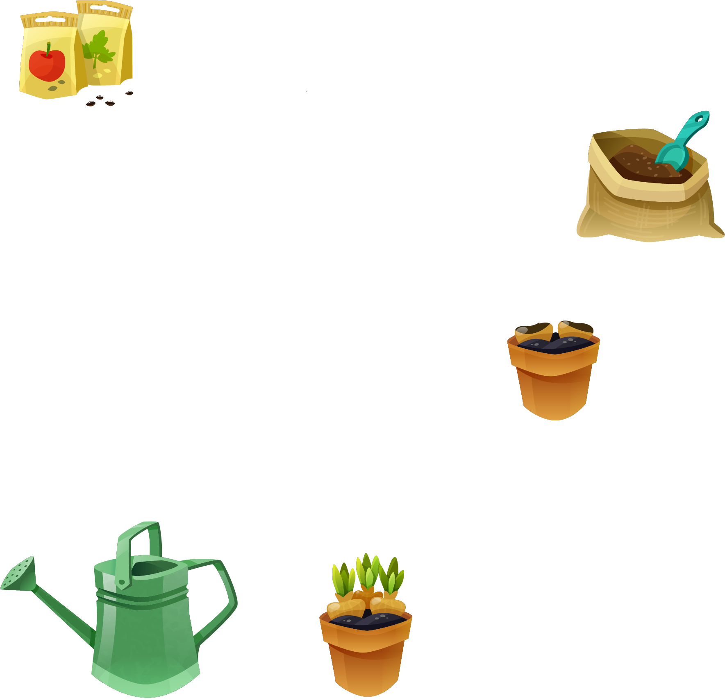

Hãy cùng giúp Na chuẩn bị các vật liệu và dụng cụ cần thiết để trồng cây nhé!

Slide 15






*
Động từ là gì?
Là từ chỉ hoạt động, trạng thái của sự vật.
Là những từ chỉ hành vi của con người.
Là những từ chỉ đặc điểm, tính chất của con người, sự vật.
Là những từ chỉ sự vật.

Slide 16
*
Từ nào dưới đây là động từ chỉ trạng thái?
Học bài.
Vui buồn.
Đọc truyện.
Xem ti vi.

Slide 17
Câu sau đây có mấy động từ?
Mình sẽ dùng nó vào việc sáng chế trên Trái Đất.
*
4
1
3
2

Slide 18
*
Hãy kể tên một hoạt động khi trồng cây.

Slide 19

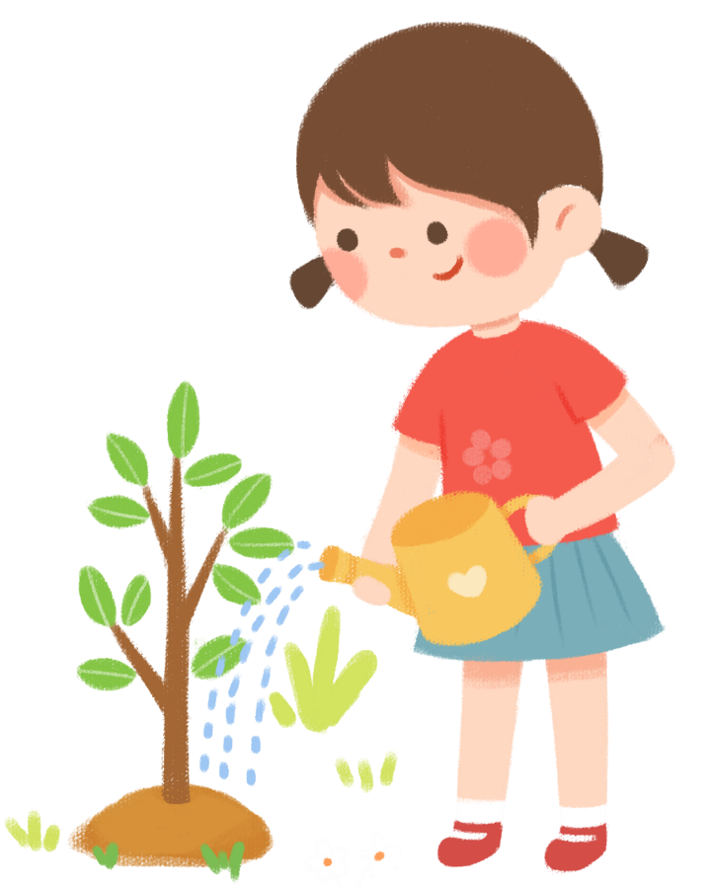

Slide 20


